Slide 1
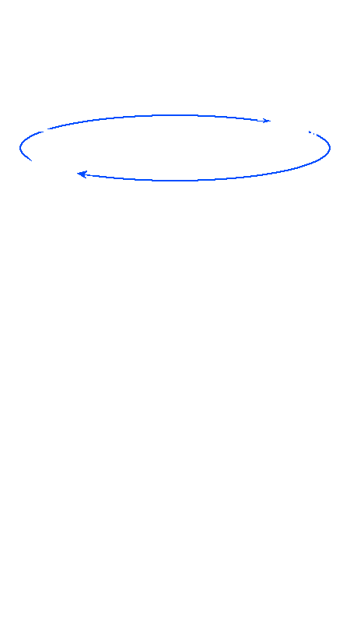

チーム名（株）NASU
メンバー:馬場 修平、吉住 達、船附 駿、國弘 拓海

Slide 2
初めにSWING-BYとは
スイングバイ（英: swing-by）とは、天体の運動と万有引力（以下では「重力」とする）を利用して宇宙機の運動ベクトルを変更する技術の事。(wikiより参照)
スイングバイ イメージ図
衛星
JAXA 「はやぶさ2」地球スイングバイCG URL
https://www.youtube.com/watch?v=WQl5Mb5YSgc

Slide 3
・概要
ジャンル:2D宇宙探索アクション
プレイ人数: 1人
ターゲット層：宇宙のことが好きな人

Slide 4
画面説明

Slide 5
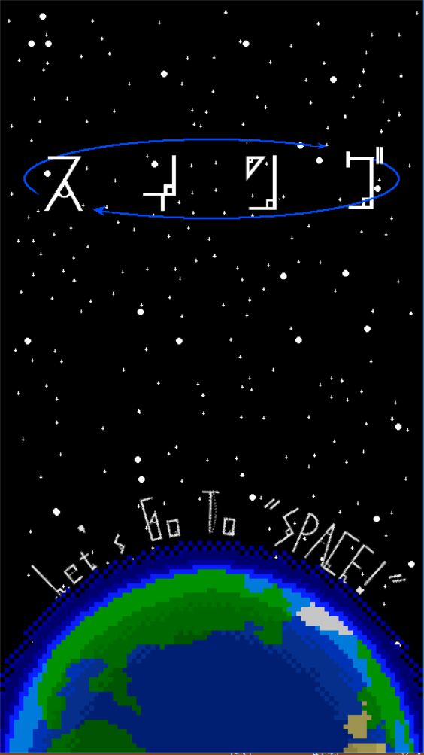
ゲーム内容

Slide 6
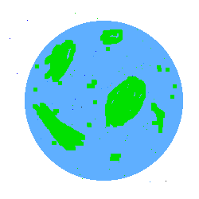

ゲームサイクル
Title画面
ゲーム画面
Stage1
Stage1
Clear
UFO出現
Game
Over
Stage2
左Ctrlを押す
Stage2
Clear
TotalScore
Stage3
Clear
Stage3

Slide 7
操作説明・仕様
操作説明
移動：↑キー
ブレーキ：↓キー
回転：←→キー
ブースト：Spaceキー
通常の自機
・仕様、隠し要素
Title画面で左Ctrlキーを押すと自機がUFOになる。
UFO

Slide 8

Special Thanks
魔王魂様 https://maoudamashii.jokersounds.com/
・効果音、OP、ED
On-Jin ～音人～様 https://on-jin.com/
・効果音
DOVA-SYNDROME様 https://dova-s.jp/
・ゲーム中BGM,効果音
無料効果音で遊ぼう！様 https://taira-komori.jpn.org/
・効果音

